Slide 1

Профориентационная работа в условиях модернизации Российского образования
«Постарайся получить то, что любишь, иначе придется полюбить то, что получил»
Б.Шоу

Slide 2

Профессия
от лат. profiteer - объявляю своим делом- род трудовой деятельности (занятий) человека, владеющего комплексом специальных теоретических знаний и практических навыков, приобретённых в результате специальной подготовки, опыта работы.

Slide 3

Способы выбора профессии
Метод проб и ошибок
Профессии отцов, дедов и прадедов
Внешняя и внутренняя профориентация

Slide 4
Профориентация-
это научно обоснованная система социально-экономических, психолого-педагогических, медико-биологических и производственно-технических мер по оказанию молодёжи личностно-ориентированной помощи в выявлении и развитии способностей и склонностей, профессиональных и познавательных интересов в выборе профессии, а также формирование потребности и готовности к труду в условиях рынка.

Slide 5
Актуальность проблемы
«Многие выпускники школы мечтают об одной профессии, выбирают другую, а работают в третьей. И это часто вследствие ошибочных действий по профессиональному самоопределению…»
В.В.Путин,
6 Всероссийский
педагогический съезд,
31 мая.2011г.

Slide 6
Цели
оказания профориентационной поддержки учащимся в процессе выбора профиля обучения и сферы будущей профессиональной деятельности.
выработка у школьников сознательного отношения к труду, профессиональное самоопределение в условиях свободы выбора сферы деятельности в соответствии со своими возможностями, способностями и с учетом требований рынка труда.

Slide 7
Задачи
получение непротиворечивых данных о предпочтениях, склонностях и возможностях учащихся для разделения их по профилям обучения;
обеспечение широкого диапазона вариативности профильного обучения за счет комплексных и нетрадиционных форм и методов, применяемых на уроках элективных курсов и в воспитательной работе;
дополнительная поддержка некоторых групп школьников, у которых легко спрогнозировать сложности трудоустройства – учащихся коррекционных классов и школ и др.;
выработка гибкой системы кооперации старшей ступени школы с учреждениями дополнительного и профессионального образования, а также с предприятиями города, региона.

Slide 8
Основные документы
Конституция РФ, ст.37
Конвенция о правах ребенка
Закон РФ о правах ребенка
Закон РФ об образовании
Концепция долгосрочного социально-экономического развития Российской Федерации на период до 2020 года
Закон об утверждении положения о профессиональной ориентации и психологической поддержке населения в Российской Федерации
Федеральный закон об основах системы профилактики безнадзорности и правонарушений несовершеннолетних
Закон об образовании Ставропольского края
Закон Ставропольского края о некоторых мерах по защите прав и законных интересов несовершеннолетних
Положение о профориентационной работе в образовательном учреждении

Slide 9
Компоненты системы профориентации
Социальный аспект заключается в формировании ценностных ориентации молодежи в профессиональном самоопределении, где делается акцент на изучении требований к квалификации работника той или иной сферы.
Экономический аспект - это процесс управления выбором профессии молодежи в соответствии с потребностями общества и возможностями личности (изучение рынка труда).
Психологический аспект состоит в изучении структуры личности, формировании профессиональной направленности (способность к осознанному выбору).
Педагогический аспект связан с формированием общественно значимых мотивов выбора профессии и профессиональных интересов.
Медико-физиологический аспект выдвигает такие основные задачи как разработка критериев профессионального отбора в соответствии с состоянием здоровья, а также требований, которые предъявляет профессия к личности кандидата.

Slide 10
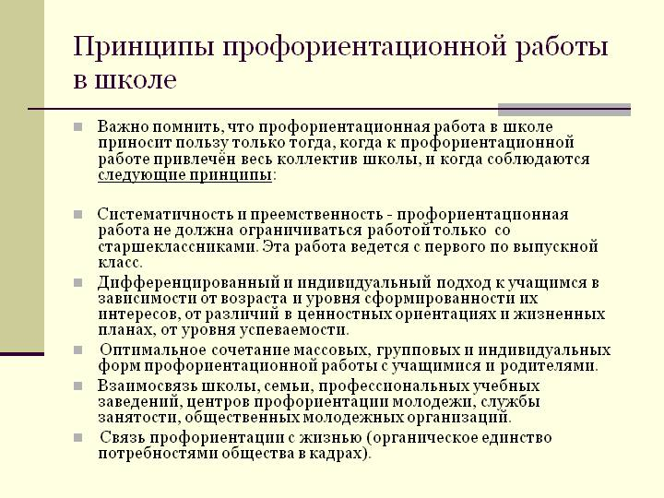
Принципы профориентационной работы школы

Slide 11
Структурно-функциональная модель проекта «Профориентация в условиях модернизации Российского образования»
Эффективность профориентации
Заместитель директора по воспитательной работе
Области воздействия
Организационно-методическая работа
Классный руководитель
Учебно-воспитательный процесс
Педагогические кадры
Психолог
Внешкольная
Внеурочная
Родители
Социальный педагог
Профориентационные службы
Категории воздействия
Учащиеся
Библиотекарь
Профориентационная работа
Организатор ОБЖ
1-4 класс
5-8 класс
9-11 класс
Медицинский работник
Предпрофильная подготовка
Профильное обучение
Учителя-предметники
Диагностика учащихся
Классные собрания,бесед
МУК
Экскурсии
Средние учебные заведения
Музейная педагогика
Высшие учебные заведения
Анкетирование
Психофизиодиагностика
Родительские собрания
Профдиагностика
Психодиагностика
Внешние социальные партнеры
Профессиграфия
Формы работы
Внешкольные учреждения
Диспуты, круглые столы
Предприятия
Библиотечные выставки
Территориальные центры профилизации
Тренинги, деловые игры
Профконсультации
Большой профсбор

Slide 12
Этапы, содержание профориентационной работы
1-4 классы: формирование у младших школьников ценностного отношения к труду, понимание его роли в жизни человека и в обществе; развитие интереса к учебно-познавательной деятельности, основанной на посильной практической включенности в различные ее виды, в том числе социальную, трудовую, игровую, исследовательскую.
5-7 классы: развитие у школьников личностного смысла в приобретении познавательного опыта и интереса к профессиональной деятельности; представления о собственных интересах и возможностях (формирование образа “Я”); приобретение первоначального опыта в различных сферах социально-профессиональной практики: технике, искусстве, медицине, сельском хозяйстве, экономике и культуре. Этому способствует выполнение учащимися профессиональных проб, которые позволяют соотнести свои индивидуальные возможности с требованиями, предъявляемыми профессиональной деятельностью к человеку.
8-9 классы: уточнение образовательного запроса в ходе факультативных занятий и других курсов по выбору; групповое и индивидуальное консультирование с целью выявления и формирования адекватного принятия решения о выборе профиля обучения; формирование образовательного запроса, соответствующего интересам и способностям, ценностным ориентациям.
10-11 классы: Обучение действиям по самоподготовке и саморазвитию, формирование профессиональных качеств в избранном виде труда, коррекция профессиональных планов, оценка готовности к избранной деятельности.

Slide 13
Структура деятельности педколлектива по проведению профориентационной работы в школе

Slide 14
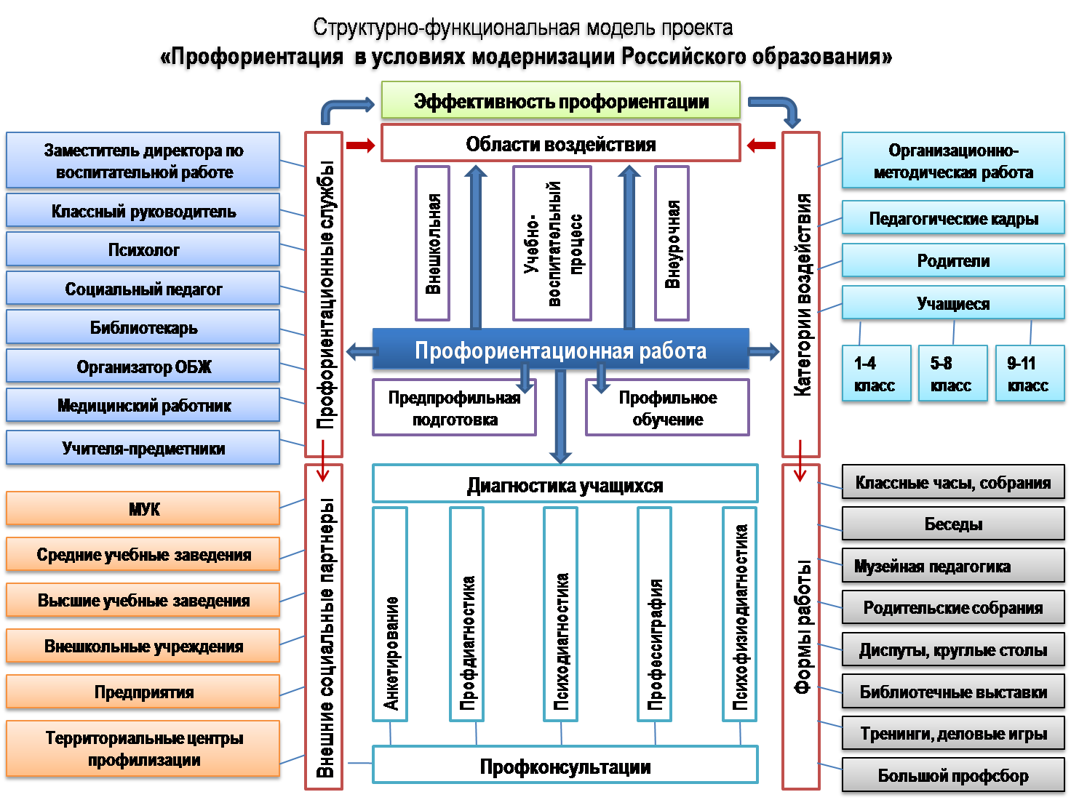


Slide 15
Заместитель директора по ВР
выработка стратегии взаимодействия субъектов, ответственных за педагогическую поддержку самоопределения школьников;
поддержание связей общеобразовательного учреждения с социальными партнерами, влияющими на самоопределение учащихся;
планирование работы педагогического коллектива по формированию готовности учащихся к профильному и профессиональному самоопределению;
осуществление анализа и коррекции деятельности педагогического коллектива по данному направлению
профпросвещение, профконсультирование, профдиагностика, определение индивидуальной образовательной траектории;
проведение педагогических советов, производственных совещаний по проблеме профильного и профессионального самоопределения старшеклассников;
создание ученических производственных бригад, организация летней трудовой практики;
организация участия одаренных детей в предметных олимпиадах разного уровня;
организация системы повышения квалификации классных руководителей (тьюторов, кураторов), учителей-предметников, школьного психолога по проблеме самоопределения учащихся;
осуществление контролирующих функций;
организация занятий учащихся в сети предпрофильной подготовки и профильного обучения;
курирование преподавания профориентационных курсов в ходе предпрофильной и профильного обучения.

Slide 16
Классный руководитель
составляет план педагогической поддержки самоопределения учащихся, включающий разнообразные формы, методы, средства, активизирующие познавательную, творческую активность школьников;
организует индивидуальные и групповые профориентационные беседы, диспуты, конференции;
ведет психолого-педагогические наблюдения склонностей учащихся (данные наблюдений, анкет, тестов фиксируются в индивидуальной карте ученика);
помогает обучающемуся проектировать индивидуальную образовательную траекторию, моделировать варианты профильного обучения и профессионального становления, осуществлять анализ собственных достижений, составлять собственный портфолио;
организует посещение учащимися дней открытых дверей в вузах и средних профессиональных учебных заведениях;
организует тематические и комплексные экскурсии учащихся на предприятия;
оказывает помощь школьному психологу в проведении анкетирования, учащихся и их родителей по проблеме самоопределения;
проводит родительские собрания по проблеме формирования готовности учащихся к профильному и профессиональному самоопределению;
организует встречи учащихся с выпускниками школы — студентами вузов, средних профессиональных учебных заведений.

Slide 17
Учителя- предметники
способствуют развитию познавательного интереса, творческой направленности личности школьников, используя разнообразные методы и средства: проектную деятельность, деловые игры, семинары, круглые столы, конференции, предметные недели, олимпиады, факультативы, конкурсы стенных газет, домашние сочинения и т.д.
обеспечивают профориентационную направленность уроков, формируют у учащихся общетрудовые, профессионально важные навыки;
способствуют формированию у школьников адекватной самооценки;
проводят наблюдения по выявлению склонностей и способностей учащихся;
адаптируют учебные программы в зависимости от профиля класса, особенностей учащихся.

Slide 18
Библиотекарь
регулярно подбирает литературу для учителей и учащихся в помощь выбору профессии и профориентационной работе;
изучает читательские интересы учащихся и рекомендует им литературу, помогающую в выборе профессии;
организовывает выставки книг о профессиях и читательские диспуты-конференции на темы выбора профессии;
обобщает и систематизирует методические материалы, справочные данные о потребностях региона в кадрах и другие вспомогательные материалы;
регулярно устраивает выставки литературы о профессиях по сферам и отраслям

Slide 19
Социальный педагог
способствует формированию у школьников группы риска адекватной самооценки, поскольку, как правило, у таких детей она занижена;
оказывает педагогическую поддержку детям группы риска в процессе их профессионального и жизненного самоопределения;
осуществляет консультации учащихся по социальным вопросам;
оказывает помощь классному руководителю в анализе и оценке социальных факторов, затрудняющих процесс самоопределения школьника.

Slide 20
Школьный психолог
изучает профессиональные интересы и склонности учащихся
осуществляет мониторинг готовности учащегося к профильному и профессиональному самоопределению через анкетирование учащихся и их родителей;
проводит тренинговые занятия по профориентации учащихся;
проводит беседы, психологическое просвещение для родителей и педагогов на тему выбора;
осуществляет психологические консультации с учётом возрастных особенностей учащихся;
способствуют формированию у школьников адекватной самооценки;
приглашает родителей учащихся для выступлений перед учениками о своей профессии, привлекает их для работы руководителями кружков;
оказывает помощь классному руководителю в анализе и оценке интересов и склонностей учащихся;
создает базу данных по профдиагностике.

Slide 21
Медицинский работник
используя разнообразные формы, методы, средства, способствует формированию у школьников установки на здоровый образ жизни;
проводит с учащимися беседы о взаимосвязи успешности профессиональной карьеры и здоровья человека;
оказывает консультации по проблеме влияния состояния здоровья на профессиональную карьеру;
оказывает помощь классному руководителю, школьному психологу и социальному педагогу в анализе деятельности учащихся.

Slide 22
Педагоги дополнительного образования
Организация профориентационной работы по типам профессий через систему дополнительного образования

Slide 23
Социальное партнерство
МУК
территориальные центры профориентации
предприятия
учебные заведения профтехобразования
средние и высшие учебные заведения
внешкольные
учреждения

Slide 24
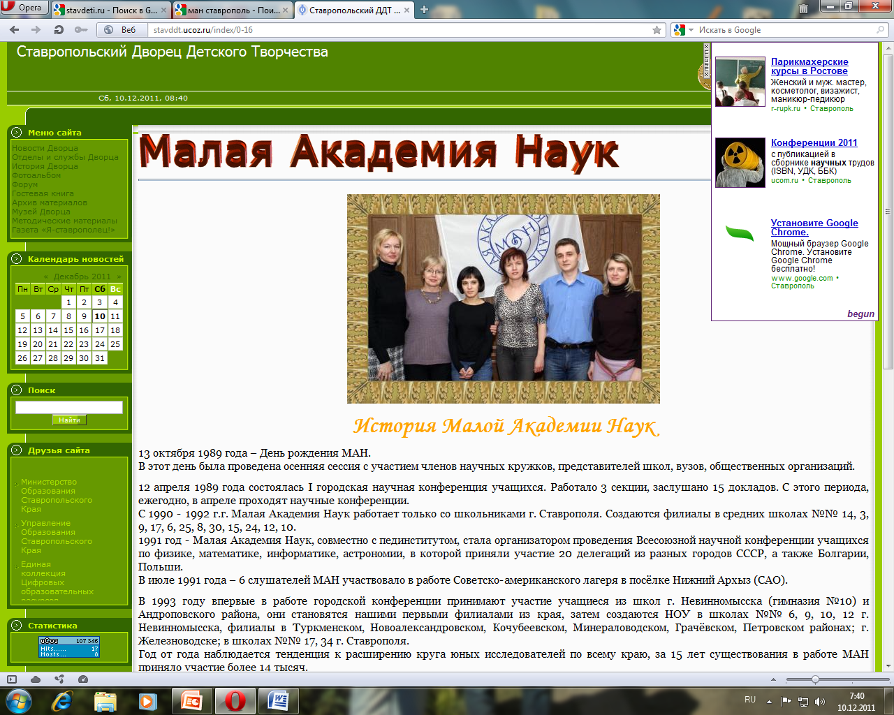
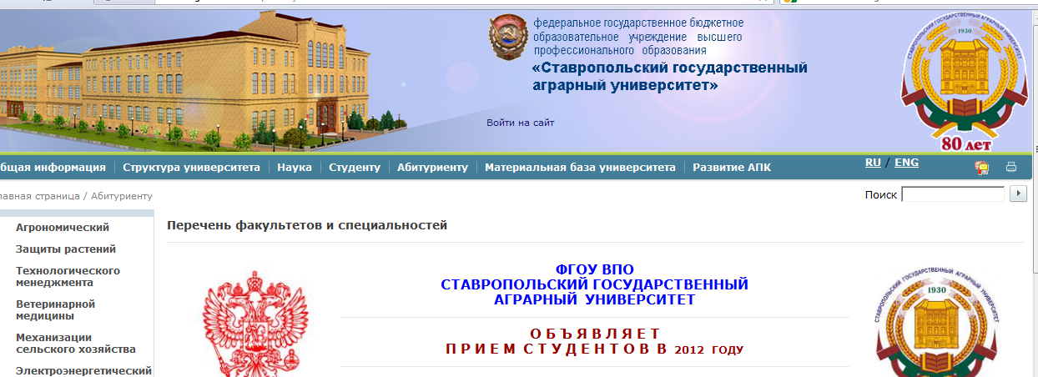
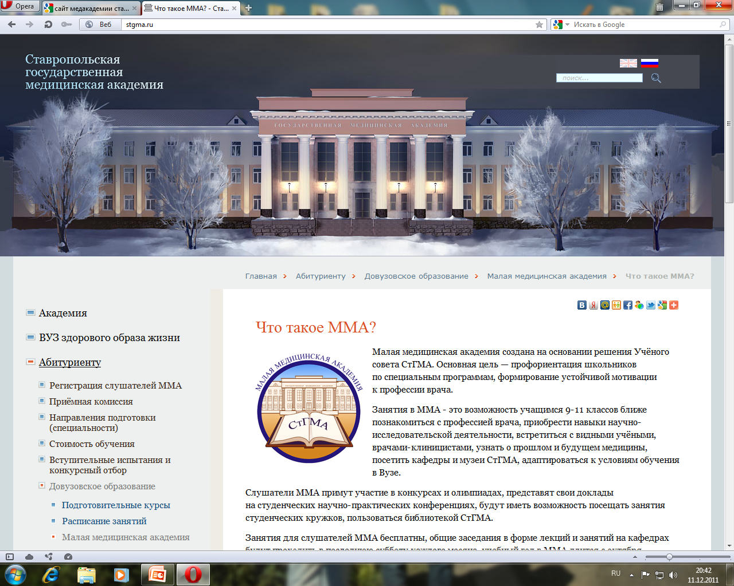
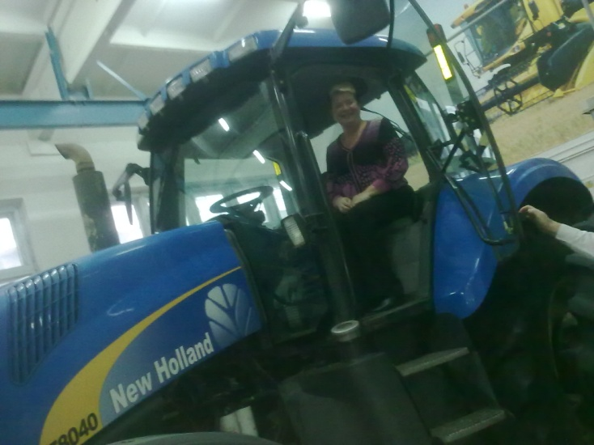

Slide 25
Содержание профориентационной работы (направления и формы)

Slide 26
Виды деятельности школьников
познавательная
Общественно- полезная
коммуникативная
игровая
производительный труд

Slide 27
Работа с учащимися
Консультации по выбору профиля обучения (инд., групп.).
Организация и проведение экскурсий (в учебные заведения, на предприятия)
Встречи с представителями предприятий, учебных заведений.
Комплекс профориентационных услуг в виде профдиагностических мероприятий, занятий и тренингов по планированию карьеры, анкетирование;

Slide 28
Диагностика
Профдиагностика 1
Профдиагностика 2
Психодиагностика
Психофизиодиагностика
Профессиография
Анкетирования
Тестирование

Slide 29
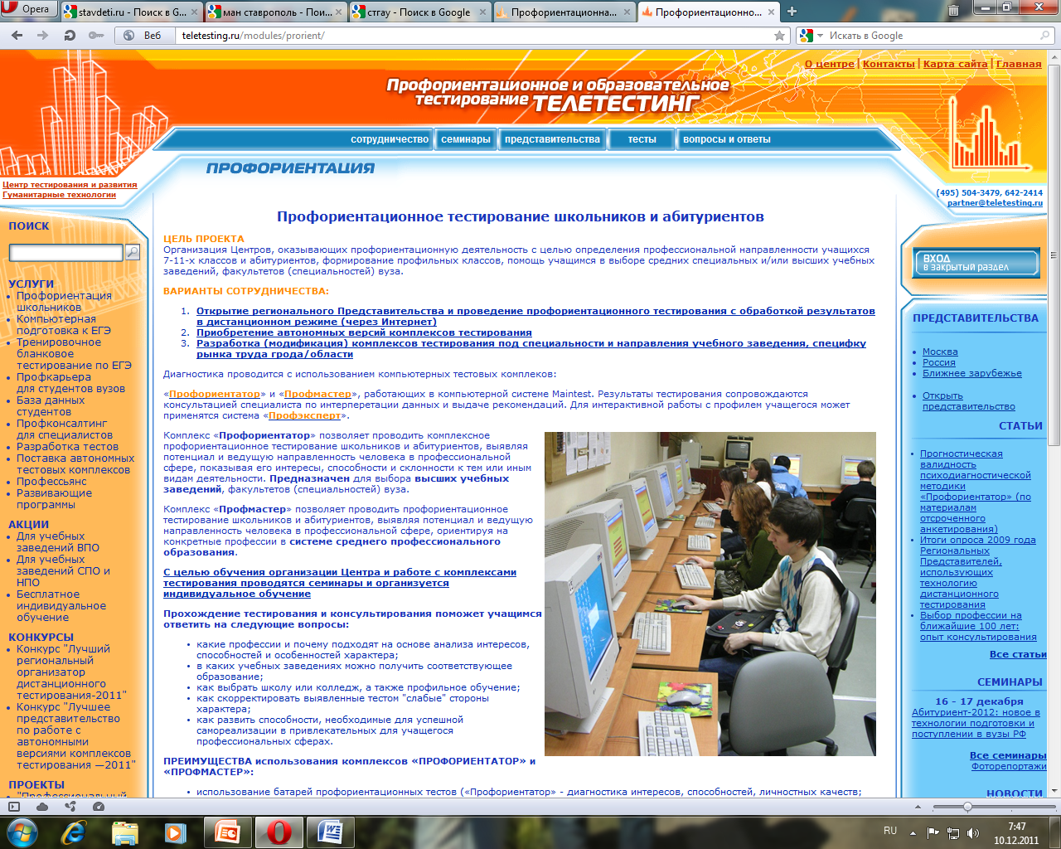

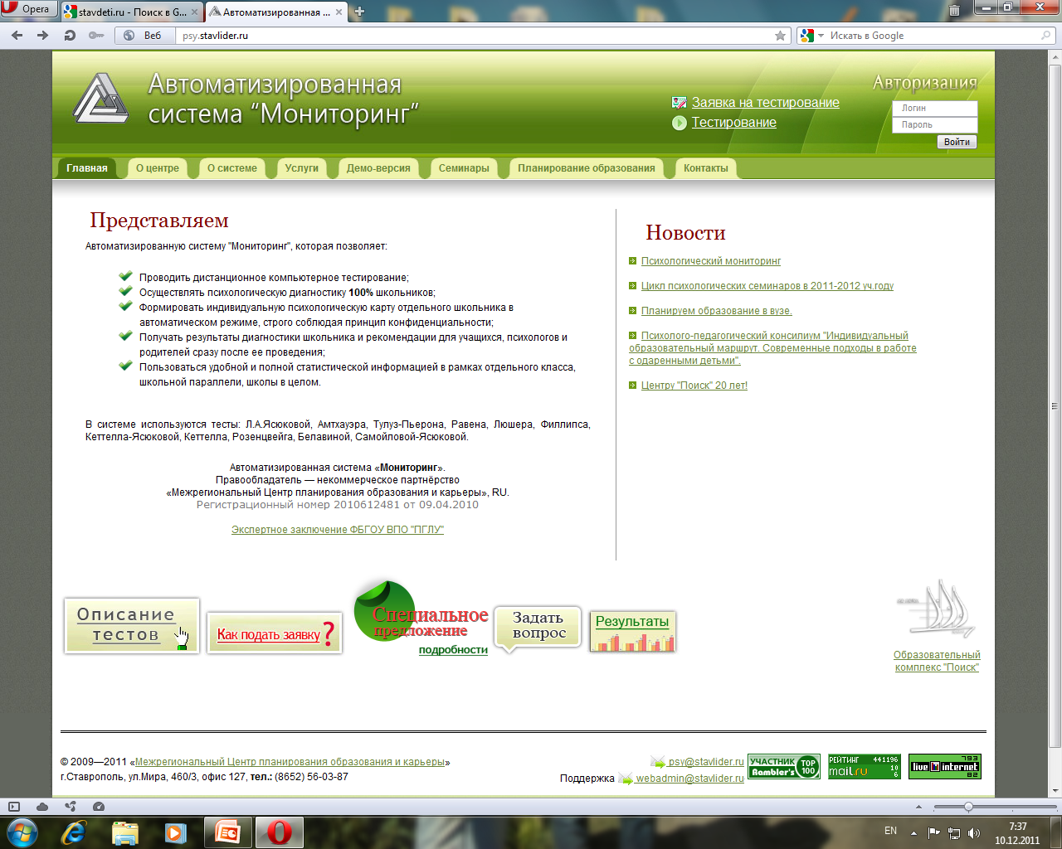

Slide 30
Работа с родителями
проведение родительских собраний;
лектории для родителей;
индивидуальные беседы педагогов с родителями школьников;
анкетирование родителей учащихся;
привлечение родителей школьников для выступлений перед учащимися с беседами;
привлечение родителей учащихся для работы руководителями кружков, спортивных секций, художественных студий, ученических театров, общественных ученических организаций;
помощь родителей в организации профессиональных проб старшеклассников на предприятиях;
помощь родителей в организации временного трудоустройства учащихся в каникулярное время;
избрание родительского комитета школы из представителей родительских комитетов классов, наиболее активных родителей учащихся, готовых в сотрудничестве с учителями оказывать педагогическую поддержку самоопределения школьников;

Slide 31
Программа
Профессиональной
ориентации

Slide 32
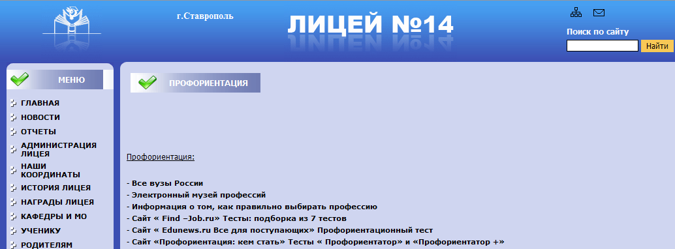
План работы школы
Типовой план работы
Календарный план работы по выявлению профессиональных интересов, склонностей и способностей учащихся
Неделя профориентации

Slide 33
Процессуальные критерии эффективности профориентационной работы
индивидуальный характер профориентационного воздействия
направленность профориентационных воздействий на всестороннее развитие личности

Slide 34

Результативные критерии и показатели эффективности профориентационной работы
достаточная информация о профессии и путях ее получения
потребность в обоснованном выборе профессии
уверенность школьника в социальной значимости труда
степень самопознания школьника
наличие у учащегося обоснованного профессионального плана
выбор учащимся профиля обучения на старшей ступени образования

Slide 35
Критерии для государства
Мера сбалансированности количества учащихся, поступающих на работу, на учебу в учреждения профессионального образования по профессиям, отвечающим актуальным потребностям города, региона, общества в целом

Slide 36
Рекомендуемая литература
Зеер, Э.Ф. Профориентология: Теория и практика: учебное пособие / Э.Ф.Зеер, А.М.Павлова, Н.О.Садовникова. М.: Академический проезд; Екатеринбург: Деловая книга, 2004.
Кухарчук, А.М. Психодиагностика в профессиональном самоопределении учащихся: пособие для классных руководителей, психологов, социальных педагогов общеобразовательных школ / А.М.Кухарчук, Е.Л.Седова, В.В.Лях. – Мн.: Бел. навука, 2010.
Кухарчук, А.М. Человек и его профессия: учебное пособие / А.М.Кухарчук. – Мн., Современное слово, 2006.
Профессиональная ориентация учащихся. /Сост. О.А.Хаткевич. Мн.: Изд. ООО «Красико-Принт», 2004.
Профориентация старшеклассников: сборник учебно-методических материалов / сост., ред. и коммент. Т.В.Черниковой. – Волгоград: Учитель, 2006.
Прошицкая. Е.Н. Выбирайте профессию: учеб. пособие для ст. кл. сред. шк. / Е.Н.Прошицкая. – М.: Просвещение, 2007.
Резапкина, Г.В. Секреты выбора профессии, или Путеводитель выпускника / Г.В. Резапкина. – М.: Генезис, 2005.
Резапкина, Г.В. Я и моя профессия / Г.В. Резапкина. – М.: Генезис, 2004.
Тарасевич, С.В. Профориентация в школе / С.В.Тарасевич, Н.А.Шалима и др.. Мн.. “Красико-Принт”. – 2007.
Чистякова С. Профессиональная ориентация школьников на этапе перехода к профильному обучению / C.Чистякова // Народное образование. – 2006. - № 9.
Пасечникова Т.В. Нормативно-правовая база профориентационной работы / Информационный бюллетень – Самара: Изд-во ЦПО, 2010.

Slide 37
Проект выполнили:
Крикуненко Н.И.
Павлищева А.Ю.
Большакова Е.Н.
Логвина С.А.
Панфилова Е.Ф.
Сляднева Н.А.
Мацкевич Н.Г.
Кравченко Л.В.
Глазко Е.В.
Консультант- Черноусенко Т.И.

Slide 38
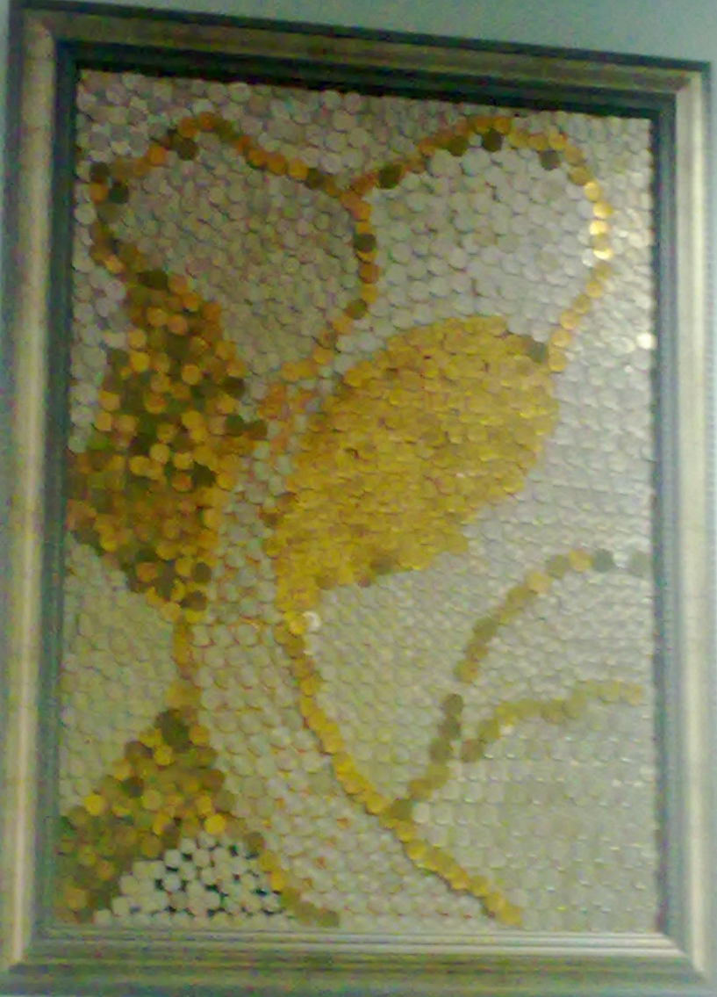
P.S. Кем бы ты ни был, помни:
Профессиональная деятельность обычно является основным источником дохода!
Желаем Вам, уважаемые коллеги, зарплаты, достойной Вашего нелегкого труда!

